Slide 1
Numarator zecimal reversibil pe 4 biti folosind Rpi si 4 led-uri (cu RPi)
SPINU VALERIA GABRIELA
GRUPA 351

Slide 2

CUPRINS
Introducere
Schema bloc a proiectului
Schema electrica
Costuri
Concluzii
Bibligrafie
Anexe

Slide 3
introDUCERE
Acest proiect doreste sa aduca in atentie realizarea unui numarator reversibil pe 4 biti. Numaratoarele sunt circuite care evolueaza periodic de la o stare la alta. Numaratorul reversibi numara atat in sens direct cat si in sens invers.
Pentru realizarea acestui proiect este necesara o placuta raspberry py, 4 leduri ,4 rezistente de 330 Ohmi si fire de legatura.
Limbajul in care va fi programat acest circuit este Python, folosind biblioteci ca time, RPi cu modulul GPIO.

Slide 4
Capitolul i
Schema bloc a proiectului
Schema electrica

Slide 5

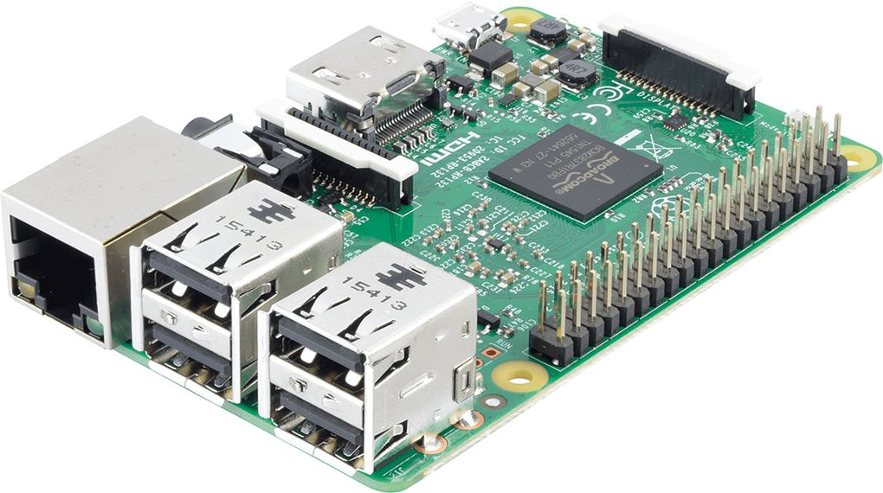
Schema bloc a proiectului

Slide 6
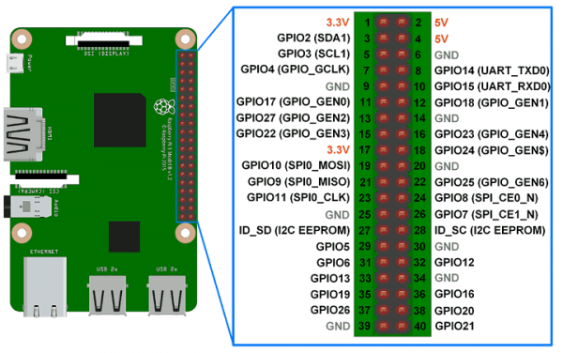
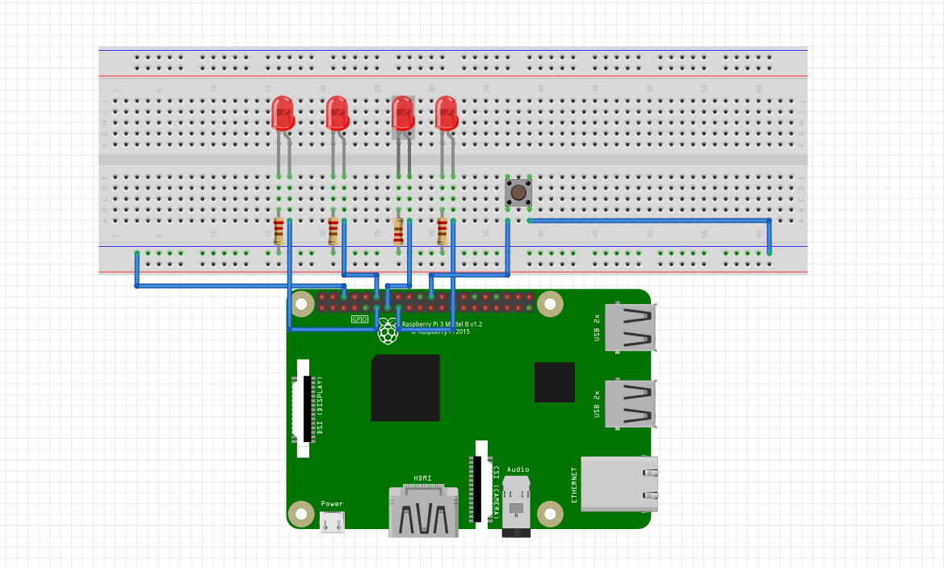
Schema electrica
LED1 = GPIO17
LED2 = GPIO18
LED3 = GPIO27
LED4 = GPIO22
PushButton = GPIO25

Slide 7
Capitolul ii
Costul unui astfel de proiect

Slide 8
Denumire produs | Pret unitar | Cantitate | Pret total | Link-ul site-ului de unde poate fi cumparat | Caracteristici
Raspberry Pi 3 Model B+ | 174,00 lei | 1 | 174,00 lei | https://tinyurl.com/wduq8dk | Procesor: Broadcom BCM2837B0;Arhitectură procesor: Cortex - A53, 64 biți; Frecvență procesor: 1.4 GHz, quad-core;Memorie RAM: 1GB LPDDR2 SDRAM; Conectivitate WiFi: 2.4GHz și 5 GHz, IEEE 802.11 b/g/n/ac;Conectivitate Bluetooth 4.2, BLE;Conectivitate Ethernet: Gigabit, maxim 300Mbps, prin HUB USB2.0; Porturi USB: 4 x USB 2.0;
Breadboard 830 puncte MB-102 | 9,96 lei | 1 | 9,96 lei | https://tinyurl.com/yx3zuqp7 | Dimensiuni: 16.5 x 5.4 x 0.85cm;Număr de puncte: 830;Diametru fir necesar: 0.8mm.
LED 3mm | 0,25 lei | 4 | 1,00 lei | https://tinyurl.com/w7kzq7w | Intensitate: 4,500mcd; Frecventa culoare: 620-628nm; Unghi de vedere: 18 Lentila: Water Clear
1/4W330R REZISTENTA CARBON 330Ohmi, 0.25W | 0.10 Lei | 4 | 0,40 lei | https://tinyurl.com/yx33f6c6 | 1/4W330R REZISTENTA CARBON 330Ohmi, 0.25W
Set 10 x Fire Dupont mama-tata 20cm | 4,91 lei | 1 | 4,91 lei | https://tinyurl.com/rgelznn | 10 x Fire Dupont mama-tata 20cm
TOTAL GENERAL | 190,27 Lei

Slide 9
Capitolul iiI
Concluzii
Bibliografie
anexe

Slide 10
concluzii
Complexitatea acestui proiect este de natura usor->mediu
Un astfel de numarator se regaseste in viata noastra de zi cu zi, sub diferite forme
Ca un upgrade al proiectului ar putea fi introdus un buton care sa schimbe sensul de numarare, crescator sau descrescator, sau sa adaugam un integrat
Realizarea acestui proiect presupune un cost mediu

Slide 11
bibliografie
http://cnic.ro/asc/referate/1%20Aprindere%20LED%20Citire%20Pushbutton/1.Citire%20stare%20pushbutton%20+Aprindere%20LED.pdf
https://jamesbmarshall.com/2015/04/09/python-4-bit-led-counter-on-raspberry-pi-2/
https://www.youtube.com/watch?v=FBok6NRJGeQ
https://projects.drogon.net/raspberry-pi/gpio-examples/tux-crossing/gpio-examples-1-a-single-led/

Slide 12
Anexe - codul sursa
while True:
input_state=GPIO.input(25)
if input_state == False:
for i in range(15,-1,-1):
z=format(i, '04b') GPIO.output(led1,function(z[0]))
GPIO.output(led2, function(z[1]))
GPIO.output(led3,function(z[2]))
GPIO.output(led4,function(z[3]))
print('Count -'+ str(count))
time.sleep(1)
break
else:
for i in range(0,16):
z=format(i, '04b') GPIO.output(led1,function(z[0]))
GPIO.output(led2, function(z[1]))
GPIO.output(led3,function(z[2]))
GPIO.output(led4,function(z[3]))
print('Count -'+ str(count))
time.sleep(1)
break
GPIO.cleanup()
import time
import RPi.GPIO as GPIO
GPIO.setmode(GPIO.BCM)
led1=17
led2=18
led3=27
led4=22
GPIO.setup(led1,GPIO.OUT)
GPIO.setup(led2,GPIO.OUT)
GPIO.setup(led3,GPIO.OUT)
GPIO.setup(led4,GPIO.OUT)
GPIO.output(led1,False)
GPIO.output(led2,False)
GPIO.output(led3,False)
GPIO.output(led4,False)
count=0
GPIO.setup(25,GPIO_IN, pull_up_down=GPIO.PUD_UP)
def function(x):
if x==‘0’:
return False
else:
return True

